Slide 1
İLETİŞİMİN KUŞAKLAR ARASI KÖPRÜ ROLÜ
Prof. Dr. Aylİn GÖZTAŞ
EGE ÜNİVERSİTESİ
İLETİŞİM FAKÜLTESİ
HALKLA İLİŞKİLER TANITIM
ANABİLİM DALI BAŞKANI

Slide 2
Kuşak Olgusu
Kuşaklara dahil bireylerin tarihin hangi noktasında hangi olaydan ve nasıl etkilendikleri kuşakları ortaya koymaktadır.
Kuşakların kronolojik dağılımı belirlenirken temel sorun, etki bırakan olayların tarihlerinin net olmayışıdır, örneğin etken unsur teknolojinin gelişimi ise söz konusu gelişimin ne zaman hangi coğrafyada olduğunu belirlemek güçtür.

Slide 3
Kronolojİk kuşak siniflandirmasi
Kuşak Adı | Kronolojik Kuşak Sınıflandırması
Sessiz Kuşak | 1900 - 1945
Bebek Patlaması Kuşağı | 1946 - 1964
X Kuşağı | 1965 - 1979
Y Kuşağı | 1980 - 1994
M Kuşağı | 1995 – 2003
Z Kuşağı | 2004 - …..

Slide 4
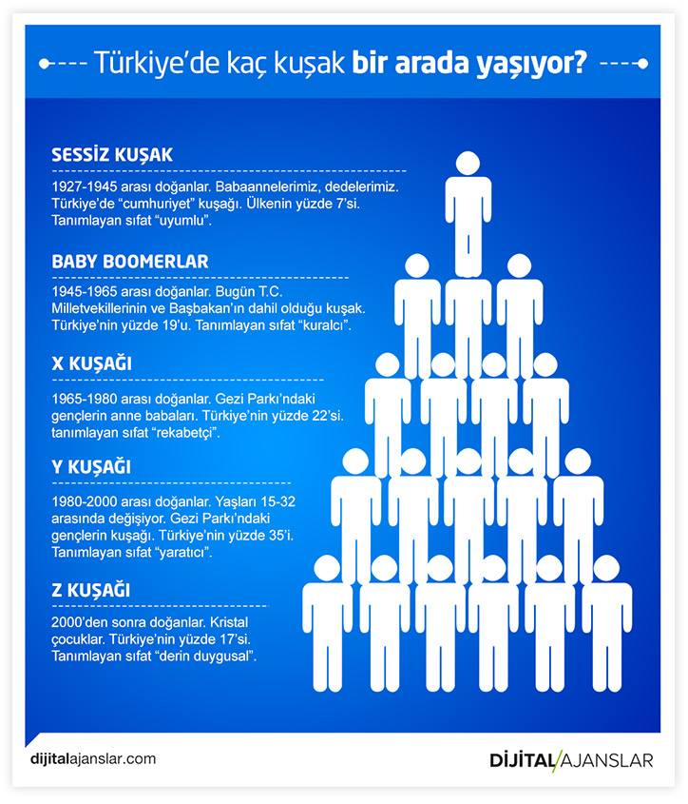

Slide 5
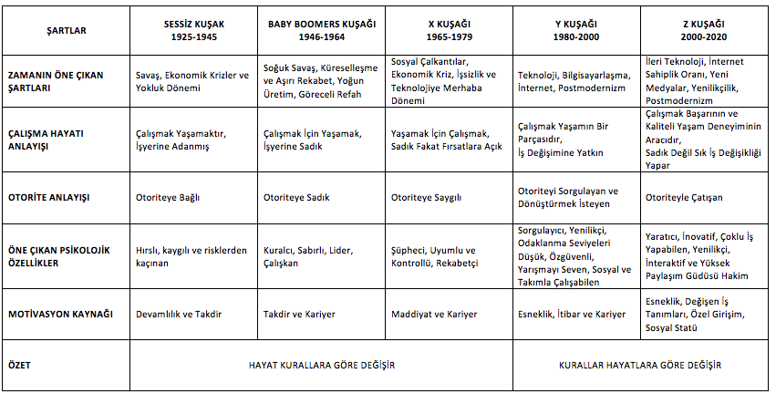

Slide 8
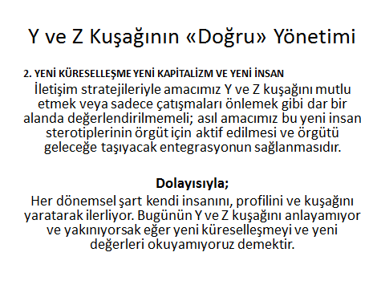

Slide 9
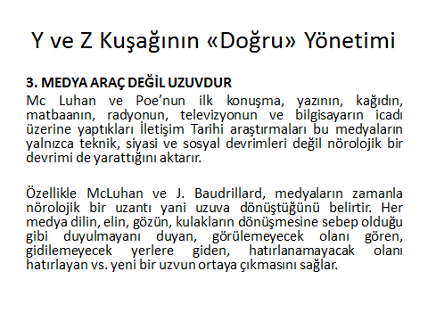

Slide 10
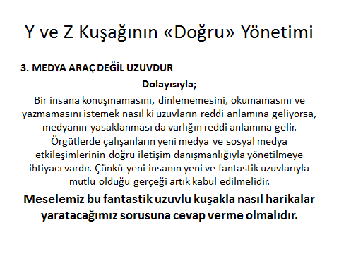

Slide 18
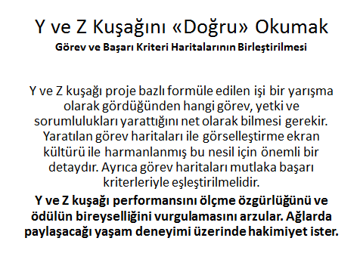

Slide 20
WH Y KUSAGI
İcerik olusturma
Bilgi pesinde
Yasamak icin calis
7/24 online
Sosyal medya
Oyunlar
Uygulamalar
Hiz, kalite,yenilik, zengin deneyimler
Esir degil aktif
Katilimci yonetim

Slide 21
y
İkincil ekran kullanimi
Marathoning and binging
Sosyal yasam beklentisi
Geribildirim
İs hayatinda sosyallesme
Fayda – deger
İtibar
Markada sosyal medya etkisi
HD ve smart tv- her yerde tv
Toplumsal tabanli paylasim siteleri

Slide 22
y
Facebook
Tumblr
Online alisveris
Twitter
Netflix
Amazon
Google plus
Linkedin
İnstagram
Pinterest
Vine
Snapchat
Yemek sepeti
Bitaksi
Venmo

Slide 23
Y duygu grafigi
Starbucks
Facebook
Apple
Samsung
Amazon
İnstagram
Google
İkea
Youtube
Birey
Kurumsallasma
Proje
Durust
Fox tv

Slide 24
z
Tekonolojik birey
I gen
Dijital yerli
Gizemli kusak
Hizli degisim
Tukenen dogal kaynaklar
Oteki
Ebook
Wikis
Korsanlik
Aktivizm
Blog
Mp3

Slide 25
Z
Mahrem
İcerik yaratimi
Korumaci aileler
E posta bilmeyen kusak
Egitimli (sivil toplum-sosyal medya-bilincli aileler-cocuk tvleri-ogretici oyuncaklar vb)
Bireysel bagimsiz
Acik iletisim
Ozguvenli
İstek ve hedeflerinin farkinda
Cevre ve dunya farkindaligi
Dikkat sureleri kisa
Coklu gorev
Proje temelli calismalar

Slide 26
z
Arastirma
Sunum
İnteraktif ogrenme
Zihinsel ve psikolojik hizli gelisim
Yuksek ozguven
Teknolojik uzuv
Yaraticilik oznellik
Analiz sentez
İfade ozgurlugu
Anlayis empati
Bilgiye ilk elden erisim

Slide 27
z
Standart sosyal cevre ve mesleklerden uzak
Esnemeyen kurallara tepkili
Cok zaman isteyen islerden uzak
Takim calismasina yatkin degil
Ozguvensiz kisilere mesafeli
Yaraticilik engellerini sevmeyen I-GEN

Slide 28
Normal ucret beklentileri
Yan hak talepleri
Anlamli is
Yukselme gelisme imkani
Paylasima acik ortam
Katkilarini bilmek ve farkedilmek
Seffaf, yalin, durust, paylasimci surecler
Sosyal
Yenilikci
Girisimci
Mentor/koc
Fayda yaratmak

